Slide 1
PHP - dynamiske sider
V3.1

Slide 2
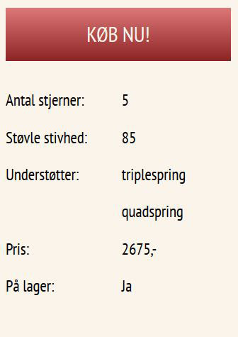
Dynamisk generering af sider
Det ville være uoverkommeligt at skulle generere en produktside til alle produkter i databasen
Vi kan lave en standard/template-side, som vi så udfylder med data afhængigt af, hvad man fx har trykket på
Vi kommer ind på, hvordan man få overført de data om lidt
Start med at lave en almindelig HTML/CSS side, hvor du får lavet opbygningen, sådan som du gerne vil have siden til at se ud
Udskift herefter det indhold, som skal hentes fra databasen med variabler, som indeholder de felter, du henter fra databasen

Slide 3
HTML standard side
<?php
$productRow = $resultProd->fetch_assoc();
?>
<main>
<h1><?php echo $productRow['ProdName']; ?></h1>
<div class="showProduct">
<section class="leftColumn">
<p><?php echo "<img src='img/{$productRow['ProdImage']}'>"; ?></p>
<h2>Beskrivelse:</h2>
<p><?php echo $productRow['ProdLongDesc']; ?></p>
</section>
<section class="rightColumn">
<a href="#">Køb nu!</a>
<p><span>Antal stjerner: </span><?php echo $productRow['ProdStars']; ?></p>
<p><span>Støvle stivhed: </span><?php echo $productRow['ProdStiff']; ?></p>
<p><span>Understøtter: </span><?php echo $productRow['ProdSupports']; ?></p>
<p><span>Pris: </span><?php echo $productRow['ProdPrice']; ?>,-</p>
</section>
</div>
</main>

Slide 4

Overføre værdier via URL
Hvordan ved vi, hvilket produkt vi skal have fat i?
Til det kan vi bruge php’s mulighed for at overføre data via argumenter i URL’en
www.minside.com/side.php?argumentnavn= værdi
www.edeaskates.com/showproduct.php?id=57
Man kan have ligeså mange argumenter, som man har lyst til i sin URL
Adskilles med &-tegn
www.edeaskates.php/showproduct?id=57& user=halu

Slide 5

Overføre værdier via URL
Værdien overføres via et link <a href=”showproduct.php?id=57”>
Alt som overføres via URL’en lægges i det superglobale array $_GET
$_GET kan også bruges til at samle data fra formularer, som er oprettet med method=”get”
Argumentet i URL’en bliver til index’et i $_GET
Eksemplet ovenfor bliver til $_GET[‘id’] => 57
Dette kan fx bruges til at hente produktdata fra databasen, hvor ProduktID’et = 57

Slide 6

Overføre værdier via URL
Det overførte ID kan så bruges på showproduct.php siden til at hente det aktuelle produkt ud af produkttabellen: $id = $_GET['id’]; $resultProd = $db->query("SELECT * FROM products WHERE ID = $id");
Du kan nu indsætte alle værdierne fra databasen i den dynamiske side, som du oprettede med database variablerne tidligere

Slide 7
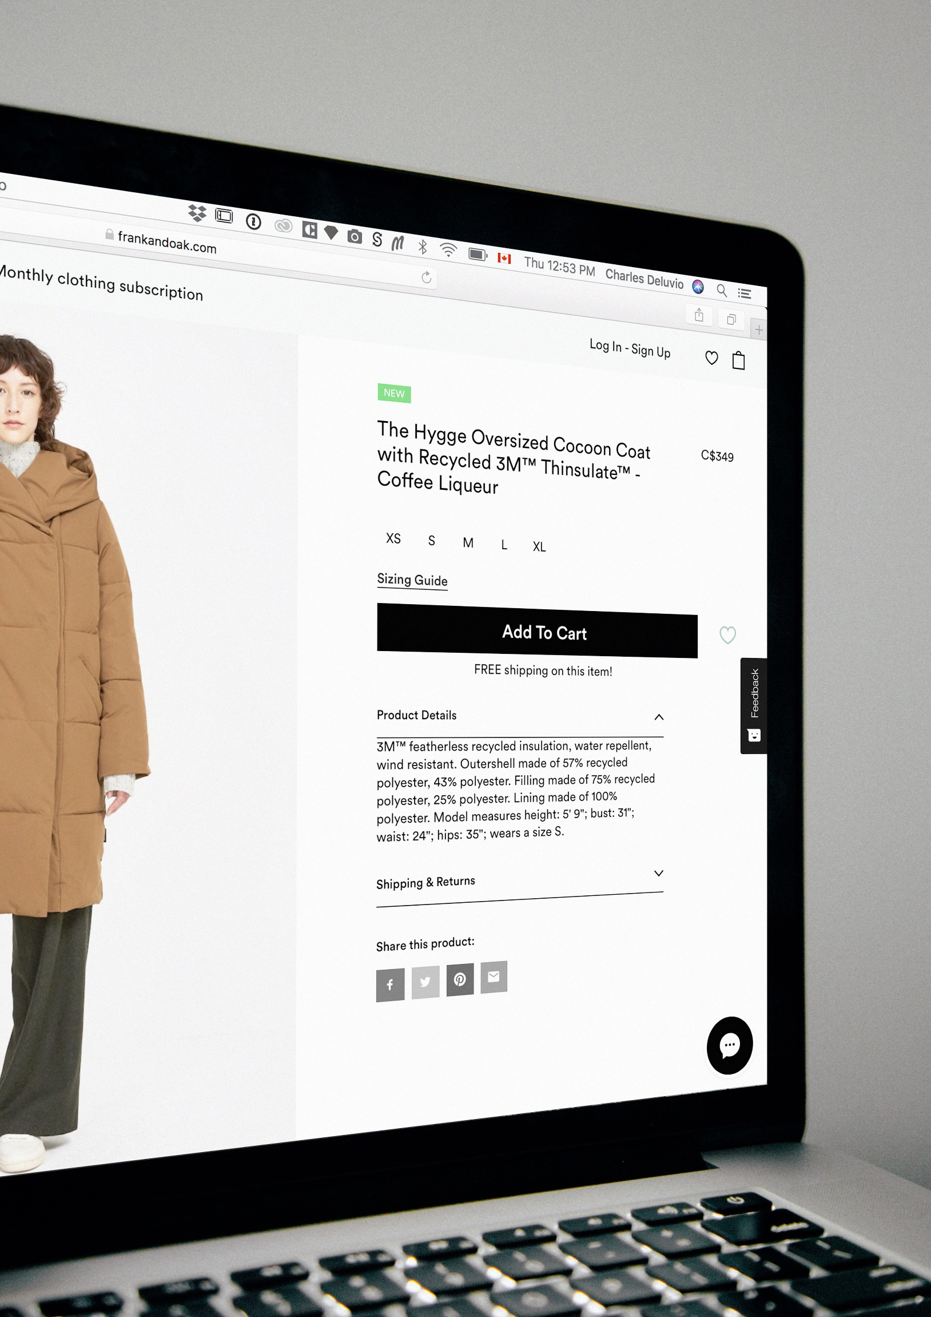
Overføre værdier via URL
Hvordan kan vi finde den rigtige værdi, hvis vores produkter på fx forsiden eller shop-siden er dynamisk genereret?
Vi henter alle data ind fra databasen, så vi kan generere det dynamiske indhold på forsiden
Dermed får vi også produktets ID med
Dette kan vi så bruge til at lave et dynamisk genereret link med overførsel af ID’et til showproduct.php siden <a href='showProduct.php?id={$productrow[$j] ['ID']}’>Køb nu!</a>

